Slide 1
Код профессии: 54.01.14
РЕЗЧИК
ГАОУ МО СПО «СНК»

Slide 2
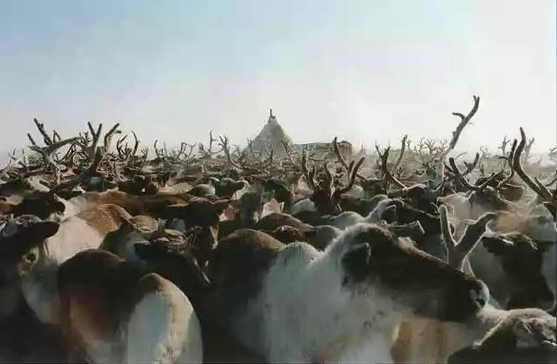
Олень на Севере — это и транспорт, и пища, а его кости и рога — строительный и ценный поделочный материал

Slide 3
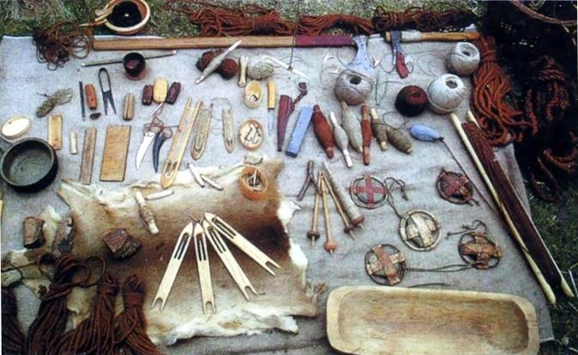
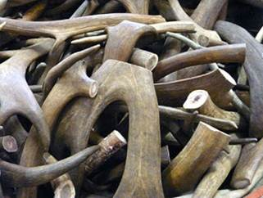
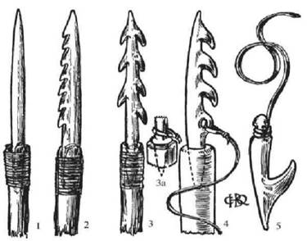
Художественная обработка кости — один из самых древних и удивительных видов искусств
С незапамятных времен кость являлась ценным поделочным материалом. Мастерство резьбы накапливалось веками, передавалось из поколения в поколение, и в наше время находится на высокой ступени художественного искусства.

Slide 4
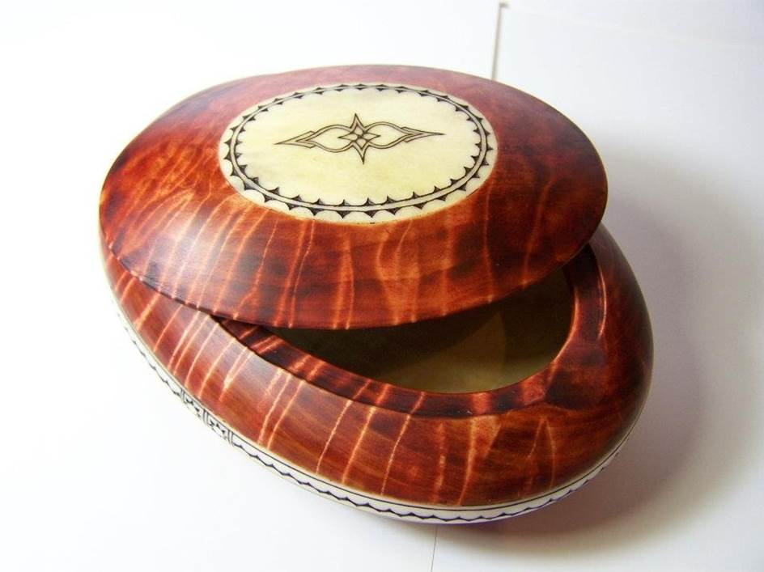
Шкатулка. Березовая сувель, рог оленя, рог лося.

Slide 5
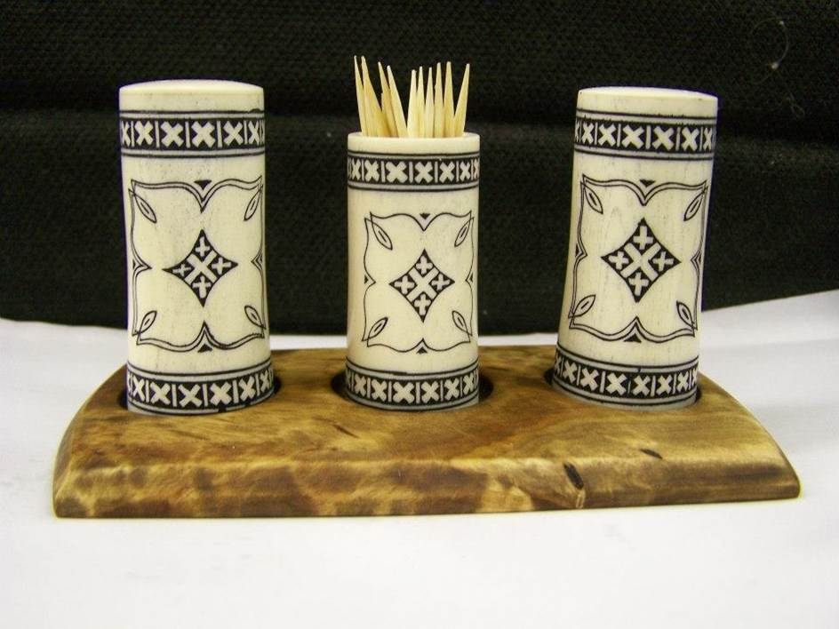
Набор для специй. Кость лося.

Slide 6
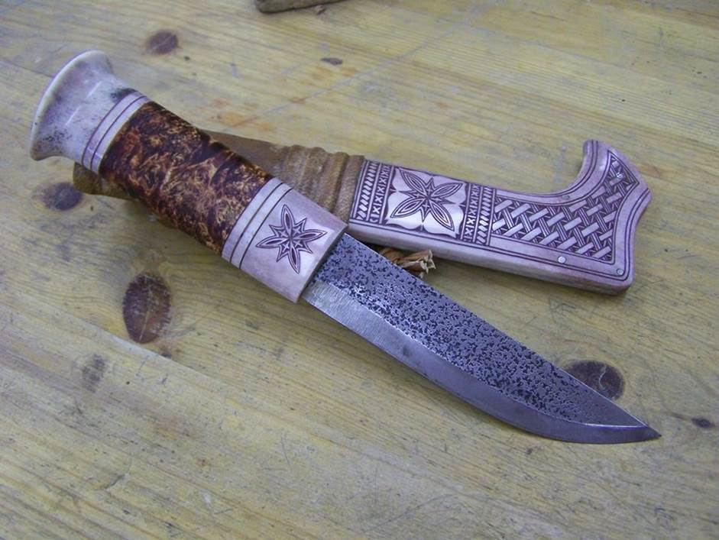
Рабочий нож. Сталь, рог оленя, кожа лося.

Slide 7
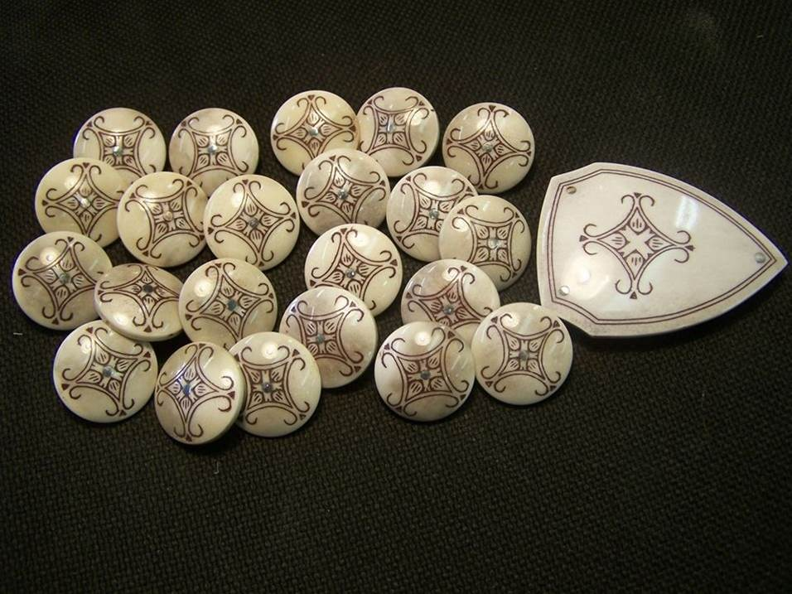
Пуговицы. Рог оленя.

Slide 8
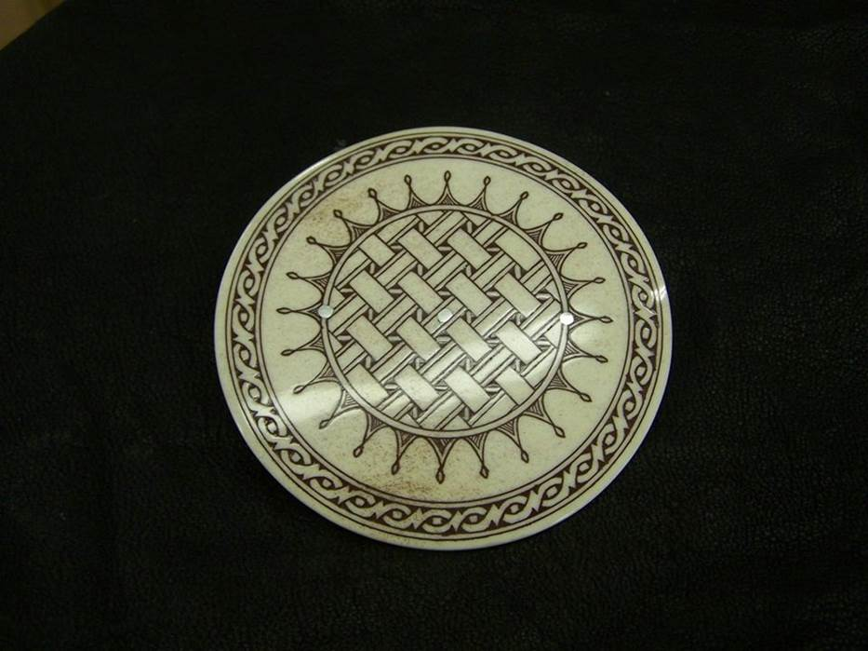
Брошь. Рог лося.

Slide 9
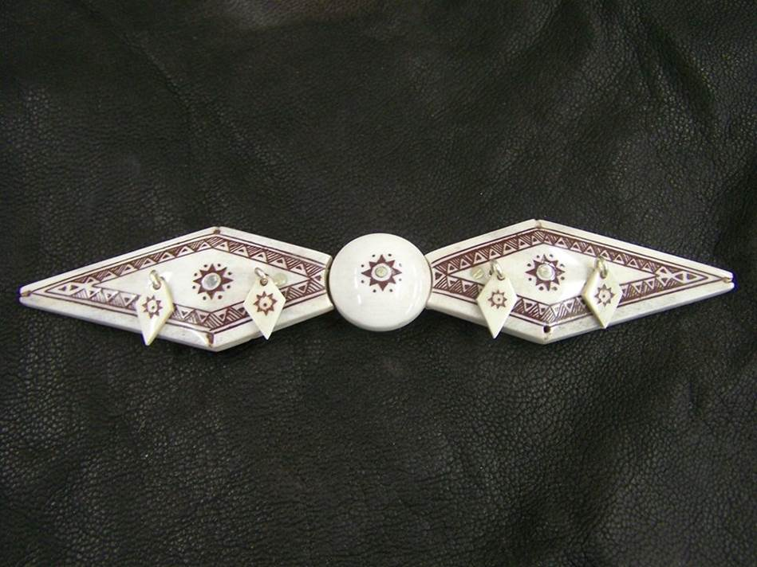
Застежка для саамской рубахи. Рог оленя.

Slide 10
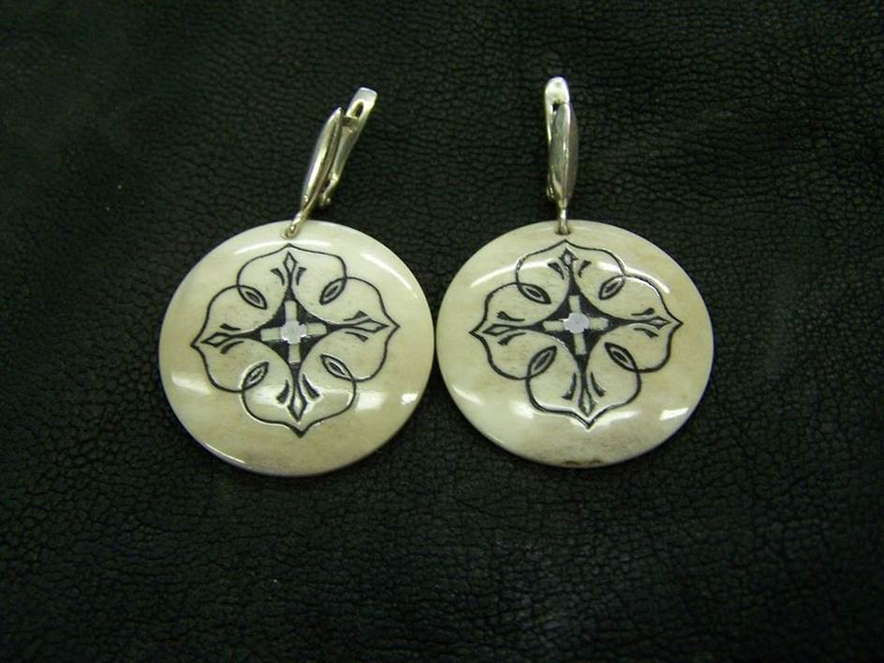
Серьги. Рог оленя.

